Slide 1
Рисование на тему «Мой любимый город Тверь»
Воспитатели
Седова И.В.
Петрова И.А.

Slide 2
Задачи: - Создать условия для отражения в рисунке представления о городе Тверь, как об одном из уголков своей Родины. - Продолжать учить рисовать несложные сюжеты или пейзажи (по выбору). - Развивать творческое воображение, способности к композиции. - Воспитывать патриотические чувства, интерес к познанию своей Родины.

Slide 4
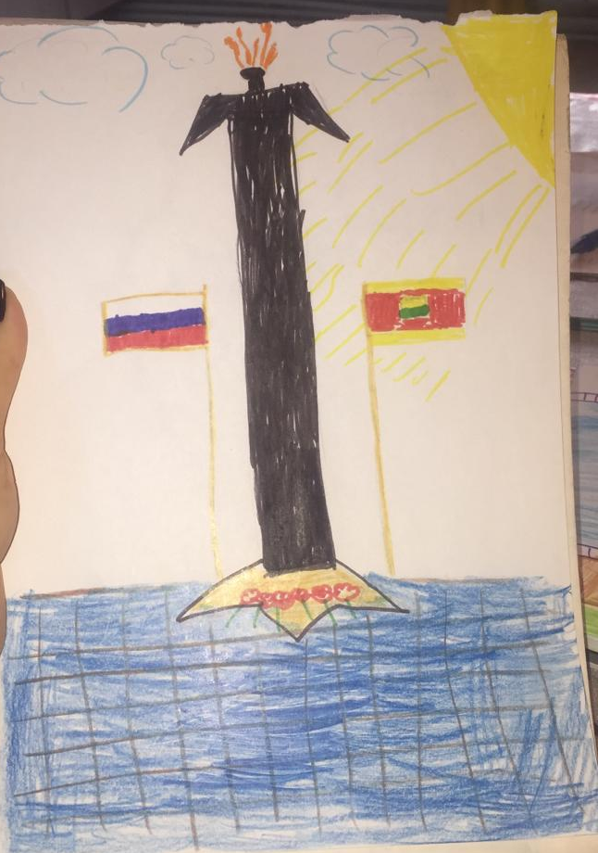
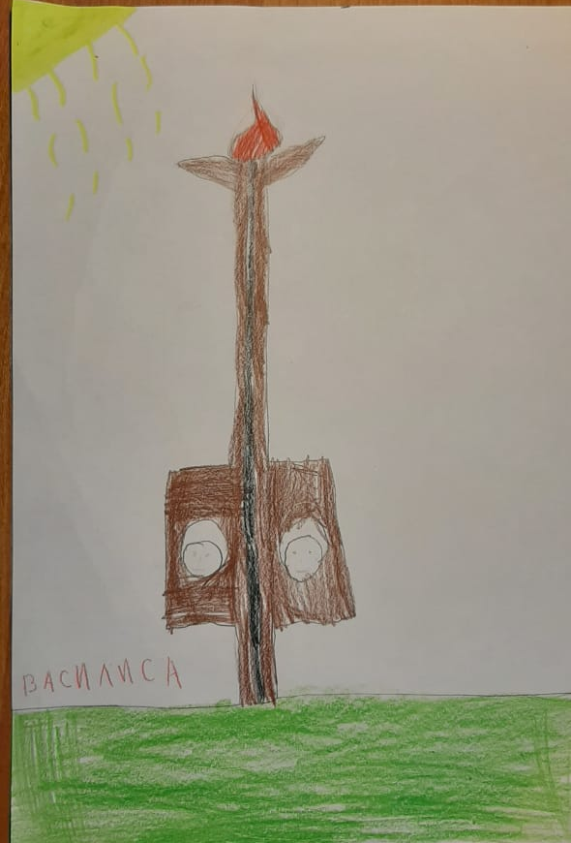

Slide 5
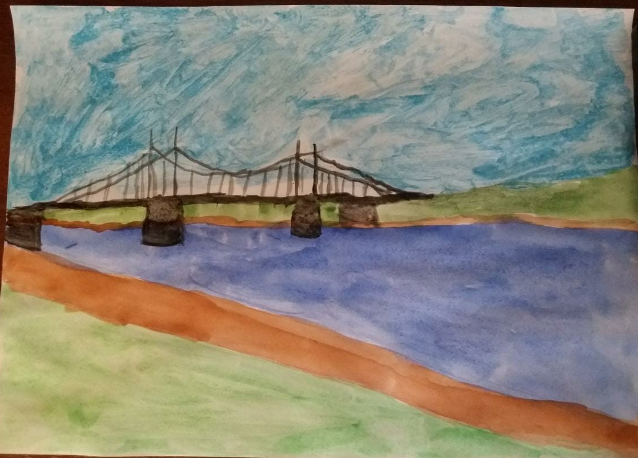

Slide 6
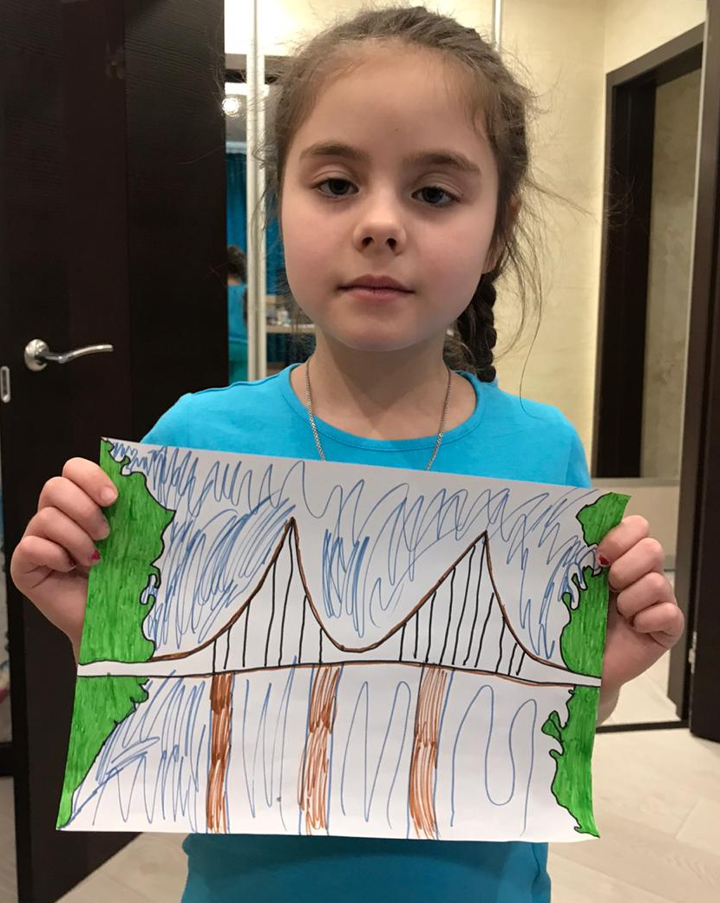
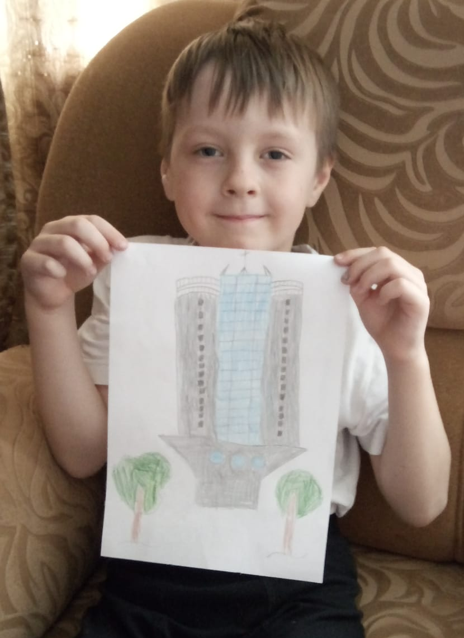

Slide 7
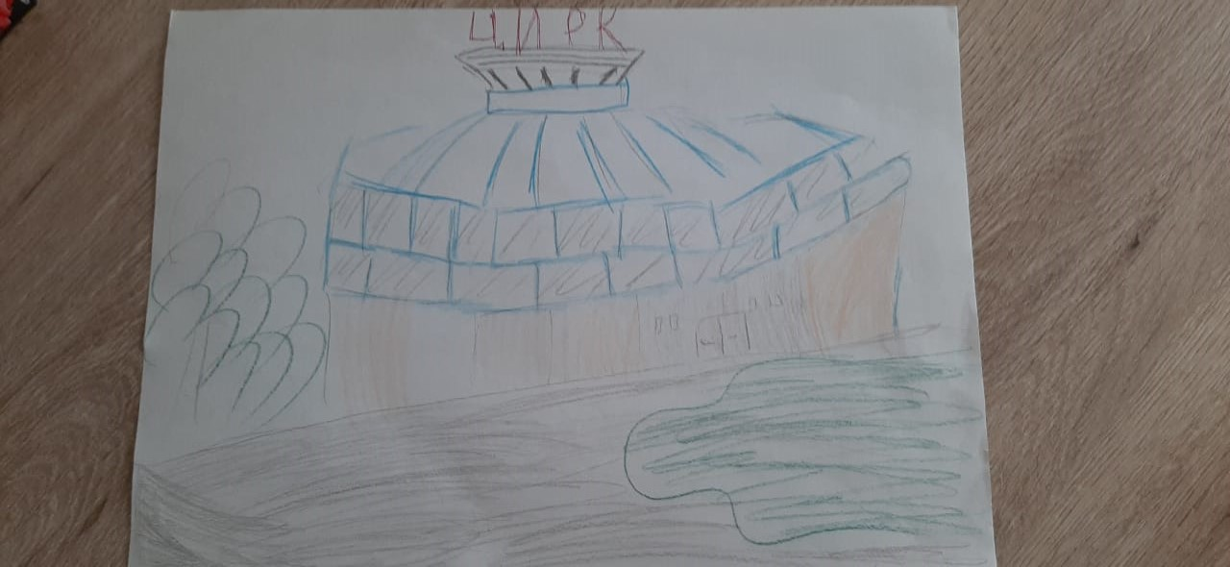
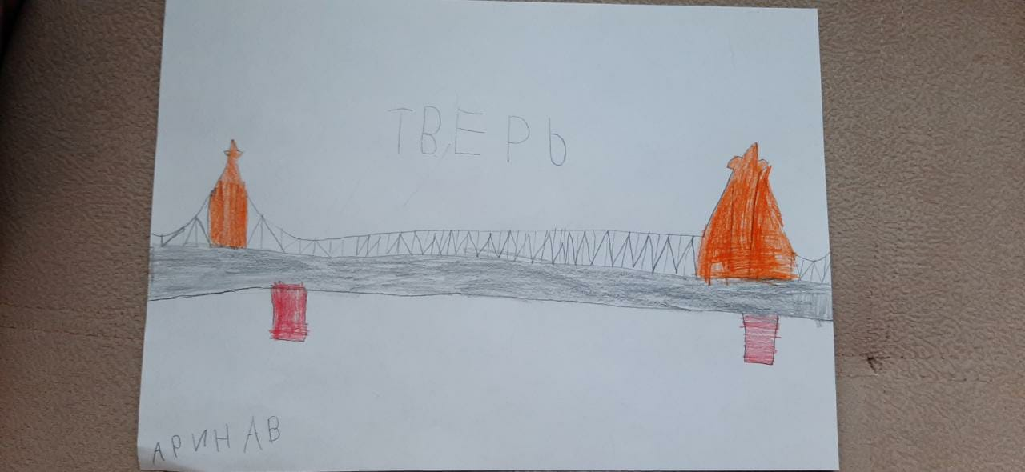

Slide 8
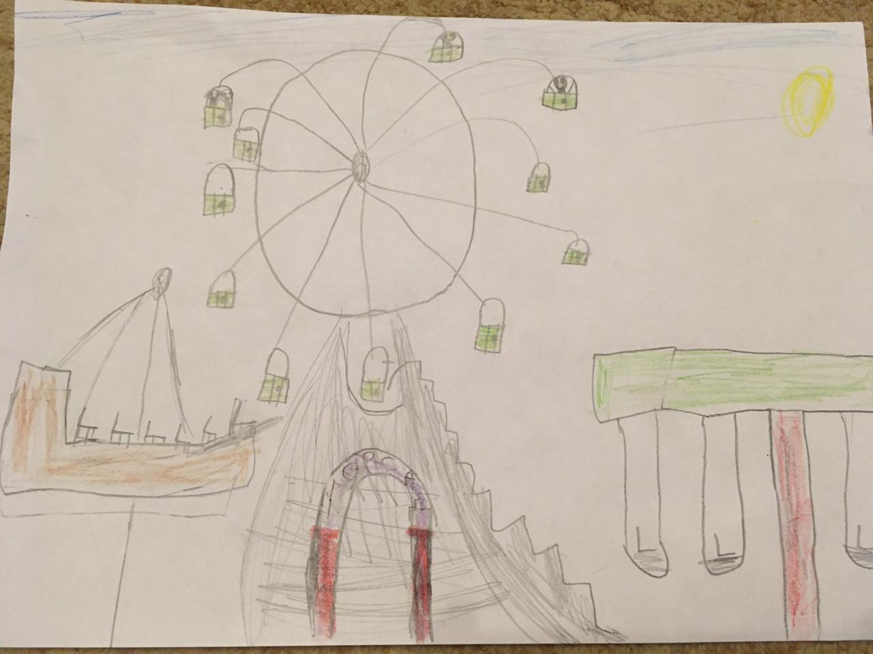
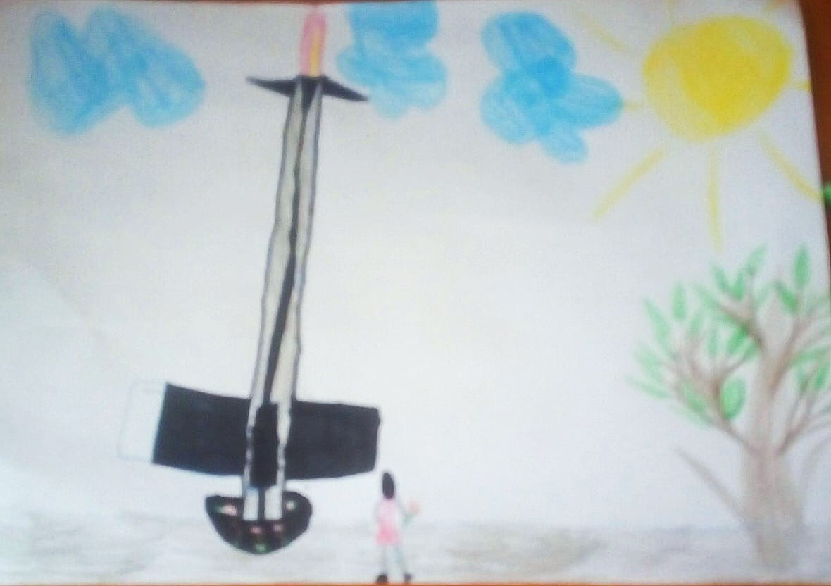
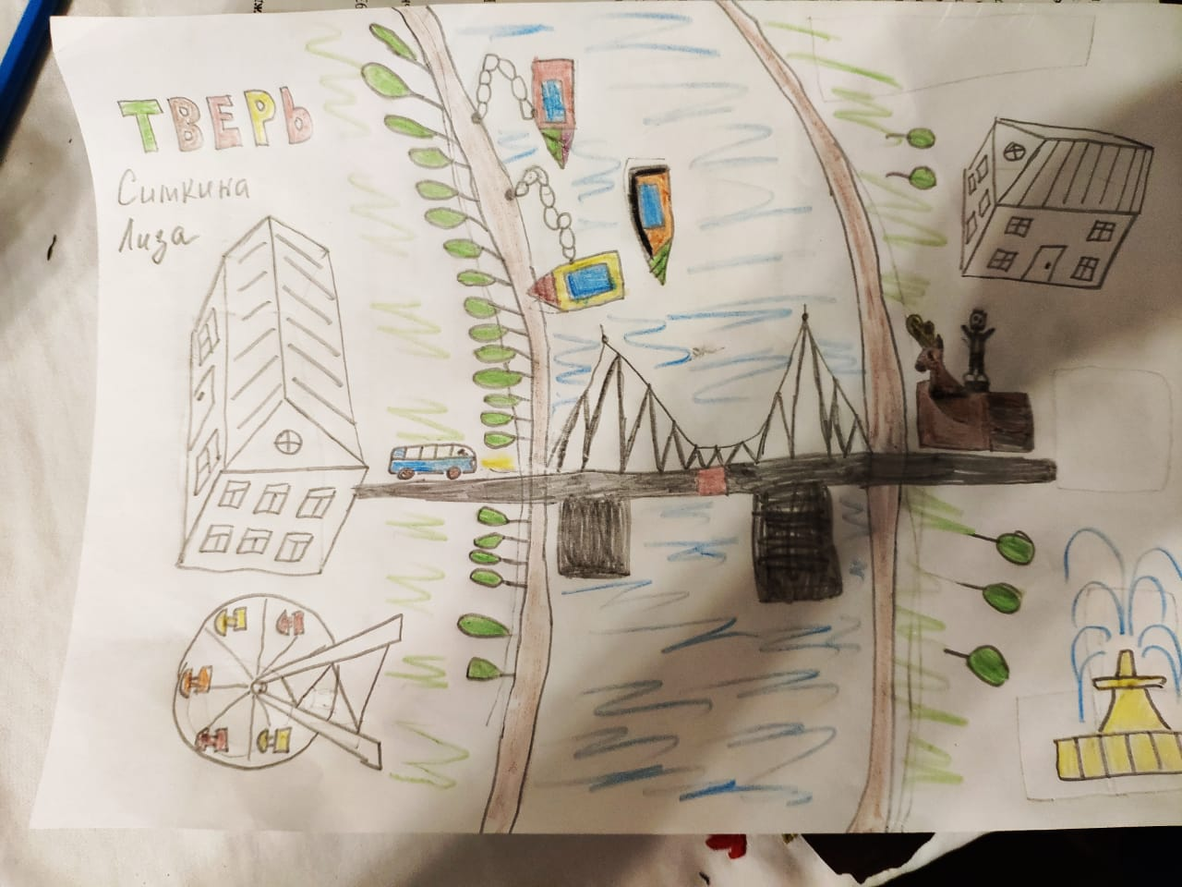

Slide 9
